Slide 1
第五章 金属的塑性变形与再结晶
第一节 材料的塑性变形
第二节 金属的冷塑性变形
第三节 金属的热塑性变形

Slide 2
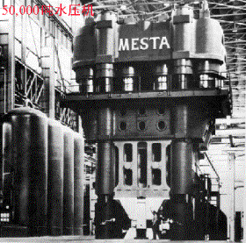
塑性变形及随后的加热对金属材料组织和性能有显著影响。
了解塑性变形本质、
塑性变形及加热时组织的
变化，有助于发挥金属的
性能潜力，正确确定加工
工艺。
5万吨水压机

Slide 3
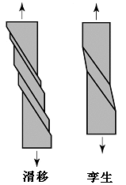
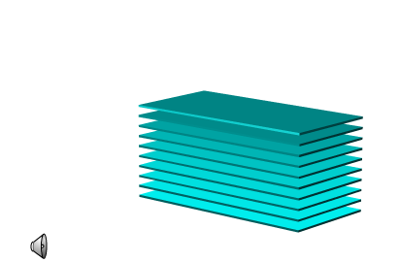
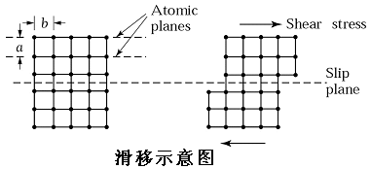
第一节 材料的塑性变形
一、单晶体金属的塑性变形
滑移和孪生，通常以滑移方式发生塑性变形。
滑移：
晶体的一部分沿一定的晶面和晶向
相对于另一部分发生滑动位移的现象。

Slide 4
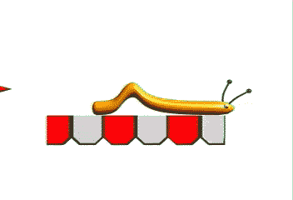
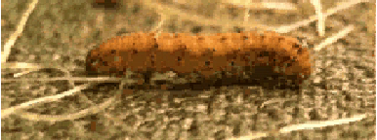
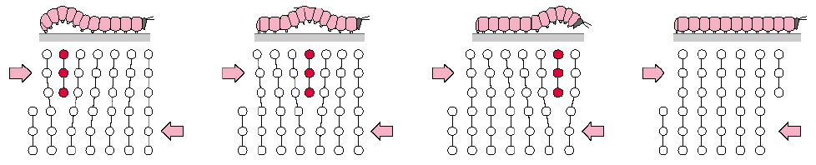
滑移的机理：滑移面上位错的运动实现的。
多 脚 虫 的 爬 行

Slide 5
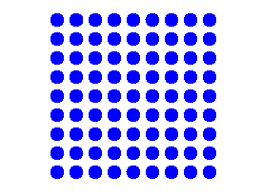
刃位错的运动
τ
τ

Slide 6
二、多晶体金属的塑性变形
单个晶粒变形与单晶体相似，多晶体变形比单晶体复杂。
1、晶界的影响
位错运动到晶界附近时，受到晶界阻碍堆积起来（位错的塞积）。为了使变形继续进行， 则必须增加外力，从而使金属变形抗力提高。
2、晶粒位向的影响
相邻晶粒位向不同，当某个晶粒发生塑性变形时，为了保持金属连续性，周围晶粒如果不发生塑性变形，则必须发生弹性变形，这种弹性变形会成为塑性变形晶粒的变形阻力，使得多晶体金属的塑性变形抗力提高。

Slide 7
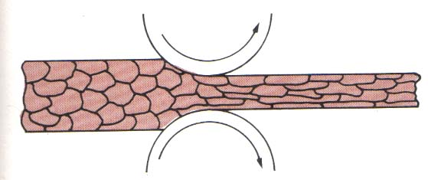
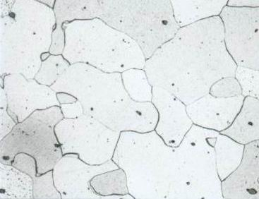
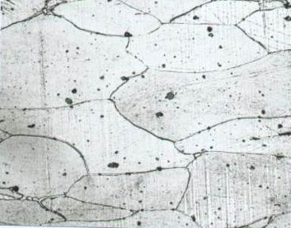
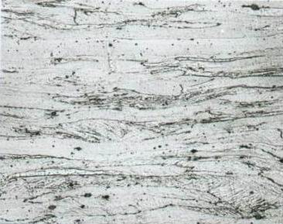
第二节 金属的冷塑性变形
一、塑性变形对组织和性能的影响
1、 金属发生塑性变形时，不仅外形发生变化，而且其内部晶粒被拉长或压扁。
当变形量很大时，晶粒将被拉长为纤维状，晶界变得模糊不清。
2、塑性变形使晶粒破碎为亚晶粒。
(a) 正火态
(b) 变形40%
(c) 变形80%
工业纯铁在塑性变形前后的组织变化

Slide 8

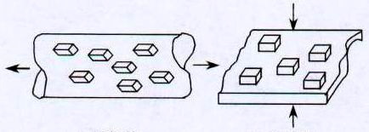
3、由于晶粒转动，当塑性变形达到一定程度时，大部分晶粒的某一位向与变形方向趋于一致，这种现象称织构。
形变织构使金属呈各向异性，在深冲零件时，产生“制耳”现象，使零件边缘不齐，厚薄不匀。
织构可提高硅钢片的导磁率。
4、加工硬化
随冷塑性变形量增加，金属的强度、硬度提高，塑性、韧性下降的现象称加工硬化。
无
有
各向异性导致的铜板 “制耳”
形变织构示意图

Slide 9
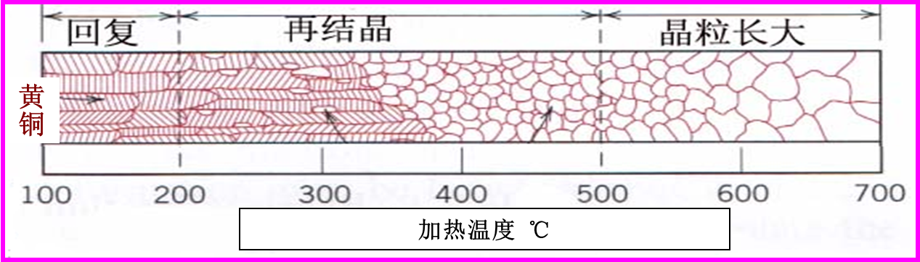
二、冷变形金属在加热时的组织和性能变化
金属经冷变形后，组织处于不稳定状态，有自发恢复到稳定状态的倾向。但在常温下，原子扩散能力小，不稳定状态可长时间维持。加热使原子扩散能力增加，金属将依次发生回复、再结晶和晶粒长大。

Slide 10
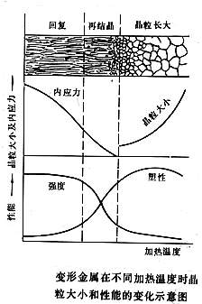
㈠ 回复
加热温度较低时，金属中的点缺陷及位错近距离迁移而引起的晶内某些变化。在回复阶段，组织变化不明显，其强度、硬度略有下降，塑性略有提高，但内应力、电阻率等显著下降。
工业上利用回复现象将
冷变形金属低温加热，既稳
定组织又保留加工硬化，这
种热处理方法称去应力退火

Slide 11
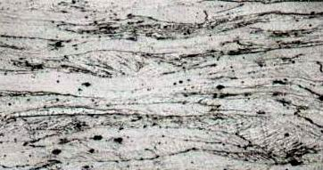
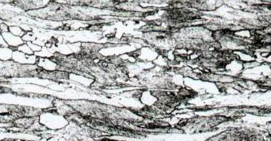
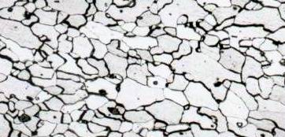
㈡ 再结晶
当变形金属加热到较高温度时，
原子活动能力增大，晶粒形状由破
碎拉长的晶粒变为完整的等轴晶粒。
冷变形组织在加热时重新彻底
改组的过程称再结晶。
由于再结晶后组织的复原，金
属的强度、硬度下降，塑性、韧性提高，加工硬化消失。
消除加工硬化的热处理称为再结晶退火，再结晶退火温度比再结晶温度高100~200℃。
铁素体变形80%
650℃加热
670℃加热

Slide 12
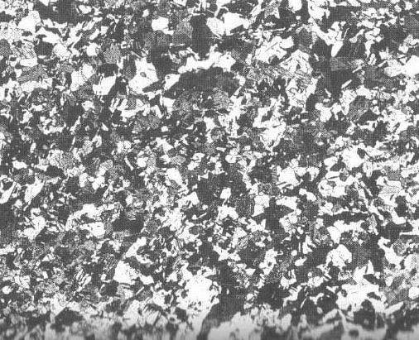
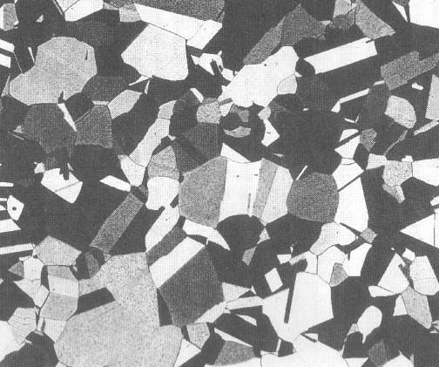
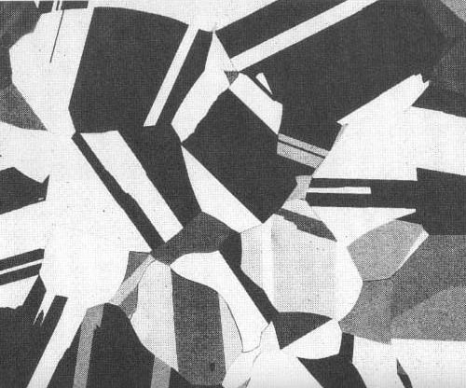
㈢ 再结晶后的晶粒长大
再结晶完成后，若继续升温或延长保温时间，将发生晶粒长大，这是一个自发的过程。
580ºC保温8秒后的组织
黄铜再结晶后晶粒的长大
580ºC保温15分后的组织
700ºC保温10分后的组织

Slide 13
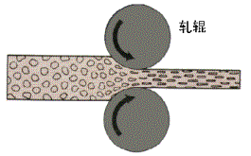
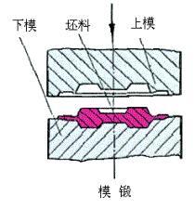
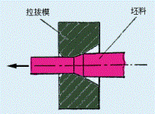
第三节 金属的热塑性变形
一、冷加工与热加工的区别
在金属学中，冷热加工的界限是以再结晶温度来划分的。低于再结晶温度的加工称为冷加工，而高于再结晶温度的加工称为热加工。
轧制
模锻
拉拔

Slide 14
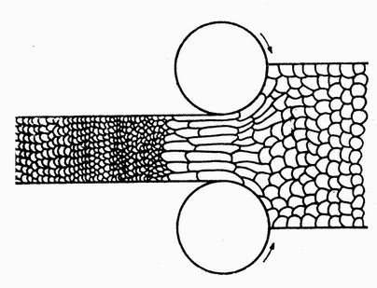
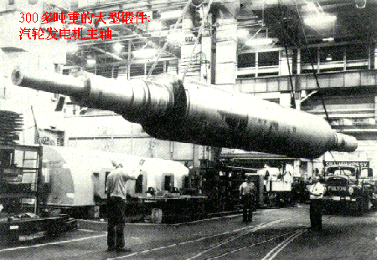
如 Fe 的再结晶温度为451℃，其在400℃ 以下的加工仍为冷加工； Pb (熔点为327℃) 的再结晶温度为-33℃，则其在室温下的加工为热加工。
热加工时产生的加工硬化很快被再结晶产生的软化所抵消，因而热加工不会带来加工硬化效果。
巨型自由锻件

Slide 15
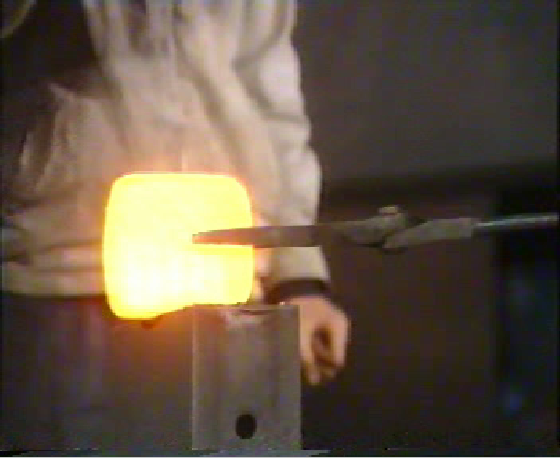
自由锻

Slide 16
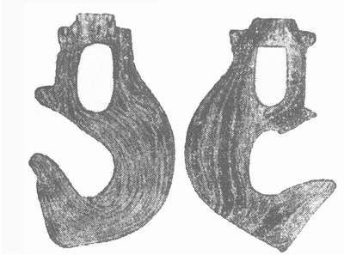
二、热加工对金属组织和性能的影响
热加工使铸态金属与合金中的气孔焊合、粗大的树枝晶或柱状晶破碎，从而使组织致密、成分均匀、晶粒细化，力学性能提高。
热加工使铸态金属中的非金属
夹杂物沿变形方向拉长，形成彼此
平行的宏观条纹，称作流线，使钢
产生各向异性，在制定加工工艺时
应使流线分布合理，尽量与拉应力
方向一致。
吊钩中的纤维组织

